Slide 1
AKSI KONTROL DENGAN MATLAB

Slide 2
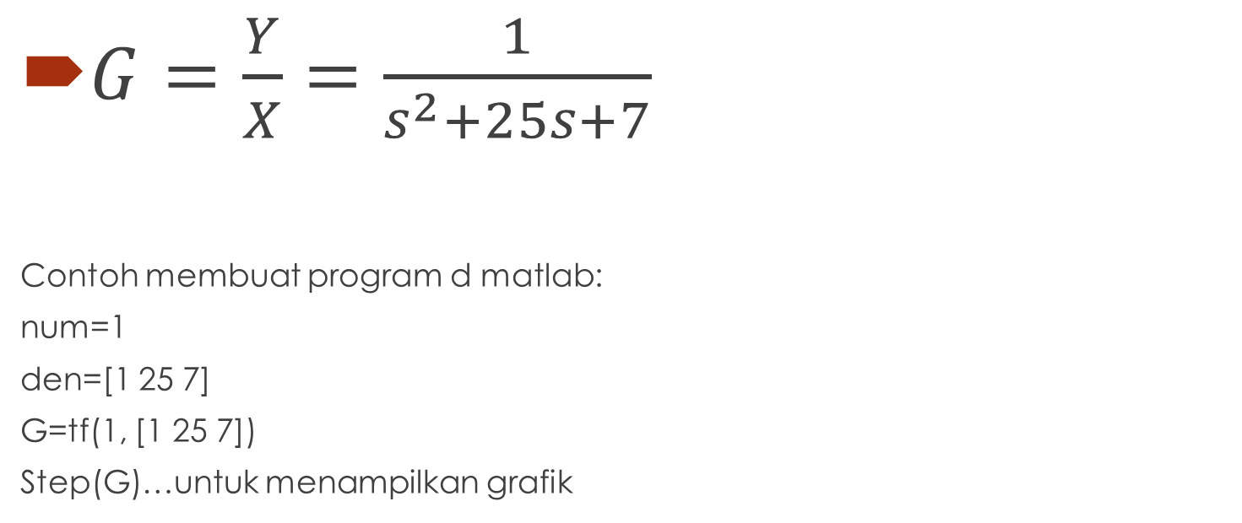
Fungsi transfer
$G=\frac{Y}{X}=\frac{1}{s^{2}+25s+7}$
Contoh membuat program d matlab:
num=1
den=[1 25 7]
G=tf(1, [1 25 7])
Step(G)…untuk menampilkan grafik

Slide 3
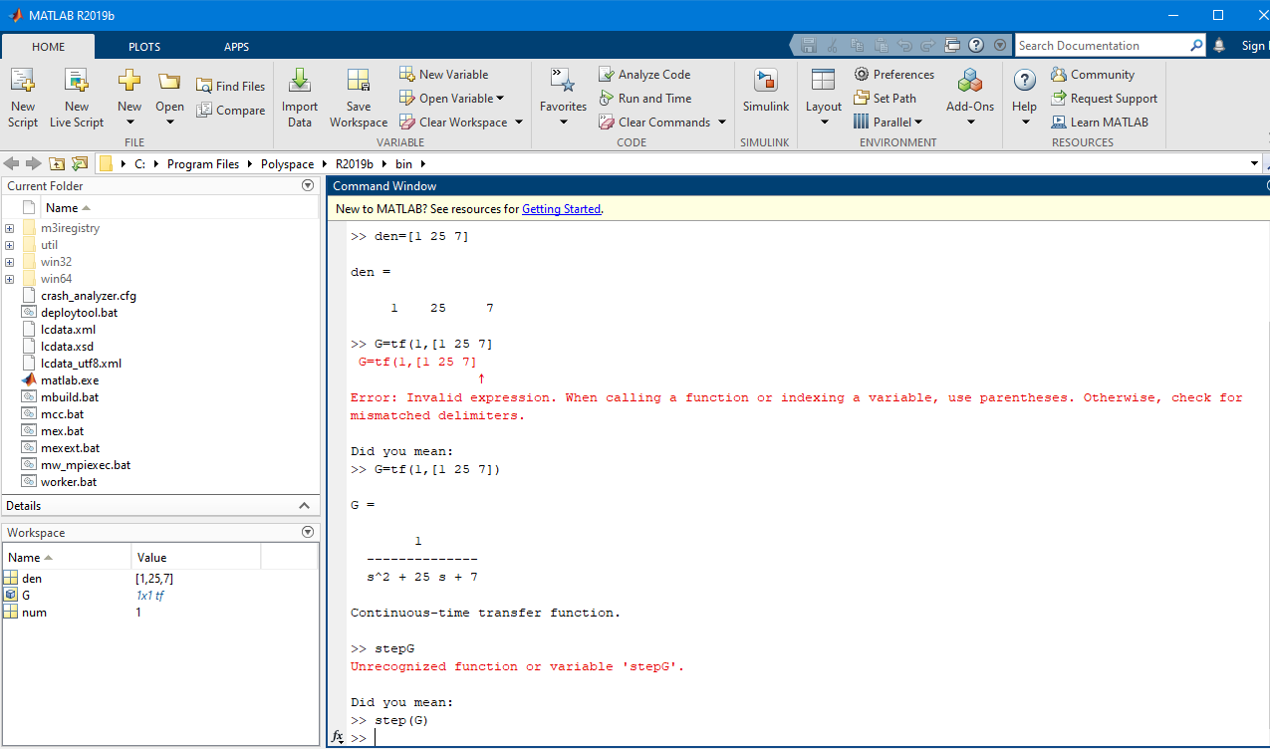
Tanpa kontroler

Slide 4
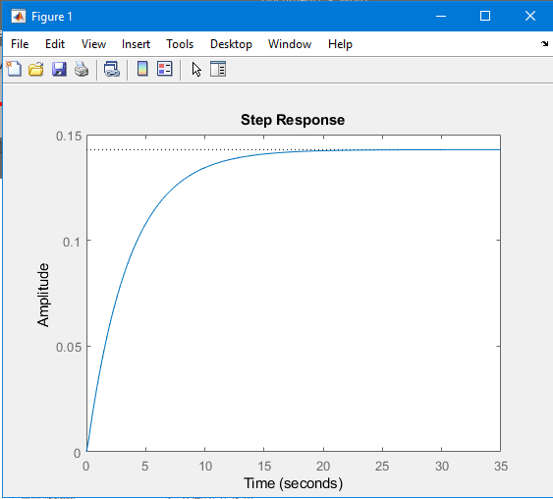
Grafik respon times nya

Slide 5
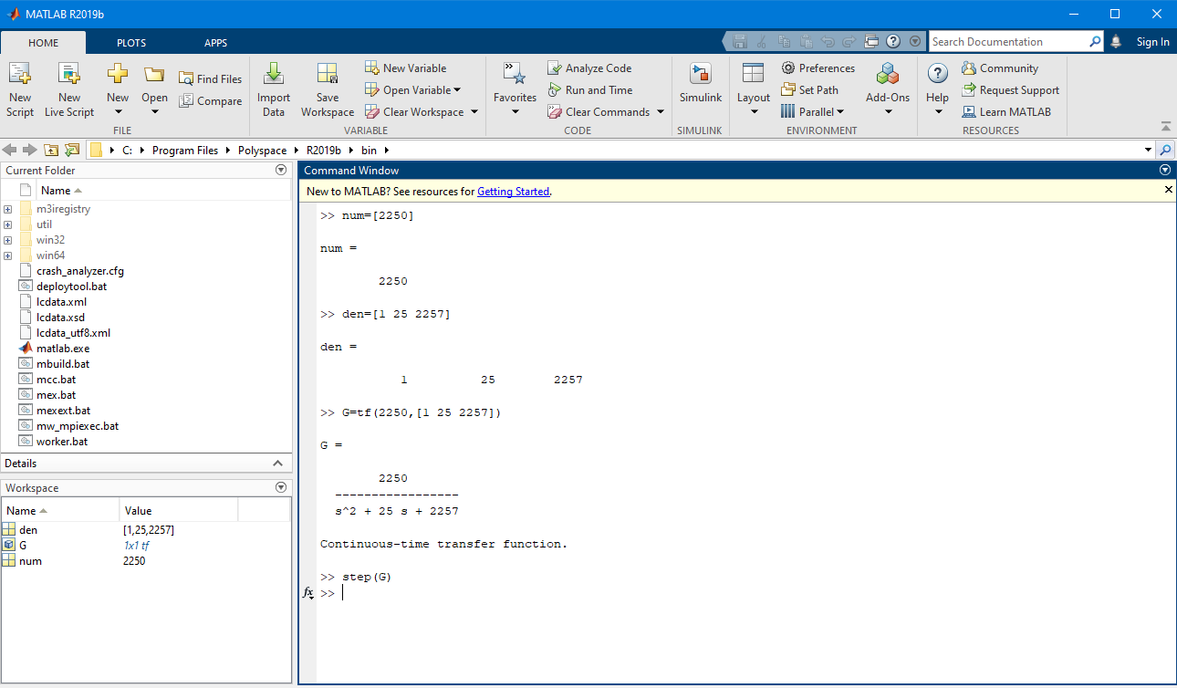
Dengan control P (system di tambahkan Kp)

Slide 6
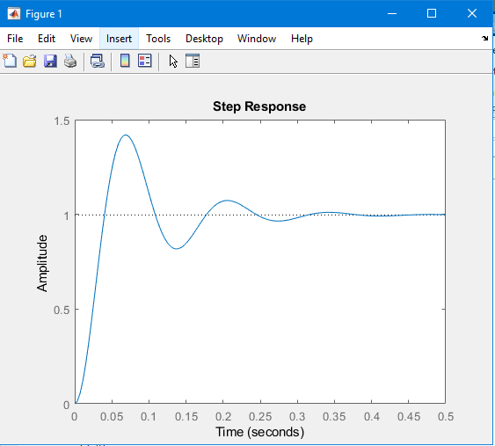
Grafik respon times nya

Slide 7
Tugas
Kerjakan untuk system dengan :
di tambahkan aksi [Kp+Ki]
Di tambahkan aksi [Kp+Kd]
di tambahkan aksi [Kp+Ki+Kd]

